Slide 1
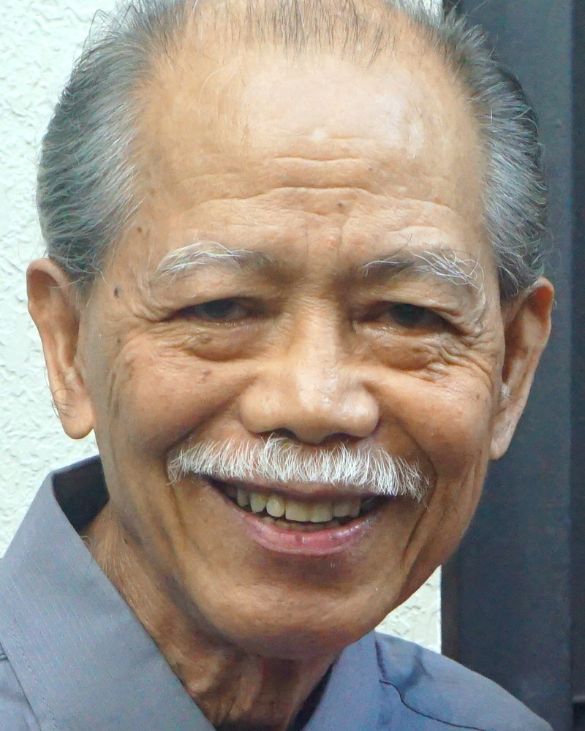
Adult Bible Study Guide
Apr • May • Jun 2023
Who is morally fit to LEAD the world?
Good&Faithful
@ClaRoVicente8804
Notes:
Sino ang moral na karapat-dapat na mamuno sa mundo?

Slide 2
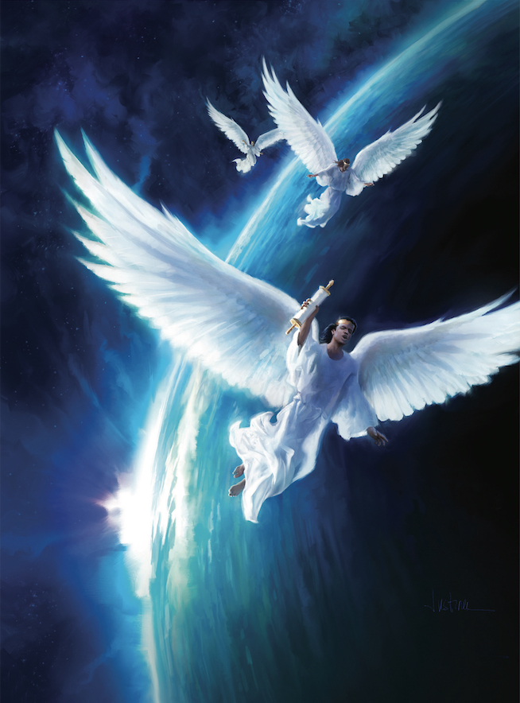
Mark Finley
Principal Contributor
Notes:
Tatlong Pansansinukob na mga Mensahe

Slide 3
Three Cosmic Messages
Lesson 12, June 17, 2023
The Seal of God and Mark of the Beast: Part 2
Notes:
Ang Tatak ng Diyos at Marka ng Halimaw: Pangalawang Bahagi

Slide 4
The Seal of God and Mark of the Beast: Part 2
Key Text
Revelation 13:10 NKJV
“He who leads into captivity shall go into captivity; he who kills with the sword must be killed with the sword. Here is the patience and the faith of the saints.”
Notes:
Susing Talata. “Kung ang sinuman ay patungo sa pagkabihag, sa pagkabihag siya patutungo. Kung ang sinuman ay pumapatay sa pamamagitan ng tabak, sa pamamagitan ng tabak siya dapat papatayin. Ito ay panawagan para sa pagtitiis at pananampalataya ng mga banal.” (Apocalipsis 13:10).

Slide 5
The Seal of God and Mark of the Beast: Part 2
Initial Words
History, unfortunately, is often repeated. The “mark of the beast” prophecy is about the final link in an ungodly chain of religious persecution that goes back through the ages. Like the persecutions of the past, it is designed to force everyone to conform to a certain set of beliefs and an approved system of worship. As always, though, God will have a people who will not capitulate.
History, unfortunately, is often repeated. The “mark of the beast” prophecy is about the final link in an ungodly chain of religious persecution that goes back through the ages. Like the persecutions of the past, it is designed to force everyone to conform to a certain set of beliefs and an approved system of worship.
History, unfortunately, is often repeated. The “mark of the beast” prophecy is about the final link in an ungodly chain of religious persecution that goes back through the ages.
Notes:
Panimulang Salita. Ang kasaysayan, sa kasamaang-palad, ay madalas na nauulit. Ang propesiya ng “tanda ng halimaw” ay tungkol sa pangwakas na kawing sa hindi makadiyos na tanikala ng relihiyosong pag-uusig na bumabalik sa lumipas na mga panahon. ¶ Gaya ng mga pag-uusig nang nakalipas, ito’y naglalayon na puwersahin ang lahat upang umayon sa isang tiyak na takdang mga paniniwala at isang sinang-ayunang sistema ngpagsamba. ¶ Na gaya ng dati, gayuman, magkakaroon ang Diyos ng isang bayan na hindi bibigay.

Slide 6
The Seal of God and Mark of the Beast: Part 2
Quick Look
1. Rise and Fall
a. The Deadly Wound (Rev. 13:12).
b. The Falling Away (2 Thess. 2:3, 4).
2. Satan’s Final Strategy (Rev. 17:12-14).
a. Three Significant Points.
b. To Unite the Nations.
3. A Mark and a Seal
a. The Mark of the Beast (Rev. 14:9).
b. The Sabbath Test (Exo. 20:8-11).
Notes:
(1) Pagbangon at Pagbagsak
a. Ang Nakamamatay na Sugat (Apocalipsis 13:12).
b. Ang Pagtalikod (2 Tesalonica 2:3, 4).
(2) Pangwakas na Pakana ni Satanas (Apocalipsis 17:12–14).
a. Tatlong Mahahalagang Paksa.
b. Upang Pag-isahin ng mga Bansa.
(3) Isang Tanda at isang Tatak
a. Ang Tanda ng Halimaw (Apocalipsis 14:9).
b. Ang Pagsubok ng Sabbath (Exodo 20:8–11)

Slide 7
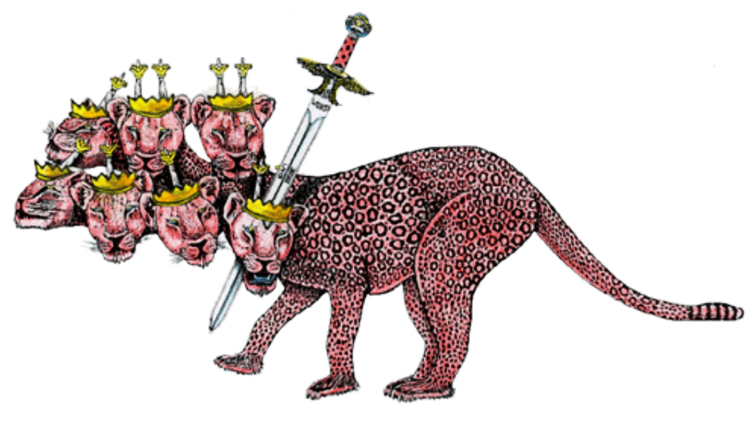
The Seal of God and Mark of the Beast: Part 2
1. Rise and Fall
a. The Deadly Wound
Revelation 13:12 NKJV
“And he exercises all the authority of the first beast in his presence, and causes the earth and those who dwell in it to worship the first beast,
whose deadly wound was healed.”
Notes:
1. Ang Pagbangon at Pagbagsak. a. Ang nakamamatay na Sugat. “Kanyang ginagamit ang buong kapangyarihan ng unang halimaw na nasa kanyang paningin, at pinasasamba niya ang lupa at ang mga naninirahan dito sa unang halimaw ¶ na ang sugat na ikamamatay ay gumaling na” (Apocalispsis 13:12).

Slide 8
1. Rise and Fall
a. The Deadly Wound
The beast would continue for a specific duration of time in history.
• In symbolic time prophecies, a prophe- tic day equals a literal year.
• In Numbers 14:34, we read: “for every day a year”—applying the Bible principle of counting a day for a year.
• Again, God says, “I have appointed thee each day for a year” (Ezek. 4:6).
Notes:
Ang Halimaw ay magpapatuloy sa isang takdang tagal ng panahon sa kasaysayan. ¶ • Sa simbolikong panahon ng mga propesiya, ang isang propetikong araw ay katumbas ng isang literal na taon. ¶ • Sa Bilang 14:34, mababasa: "sa bawat araw ay isang taon”—ginagamit ang prinsipyo ng Biblia ng pagbilang sa isang araw para sa isang taon. ¶ • Muli, sinasabi ng Diyos, “aking itinakda sa iyo, isang araw sa bawat taon” (Ezekiel 4:6).

Slide 9
a. The Deadly Wound
The Beast Continue for a Specific Duration
• This principle has repeatedly proven itself accurate in interpreting biblical time prophecies, such as the 70 weeks of Daniel 9:24–27.
• Calculating the time period mentioned in Revelation 13:5 of 42 months, with 30 days in a month, we come up with 1,260 prophetic days or literal years.
Notes:
• Itong prinsipyo ay paulit-ulit na napatunayang tama sa pagpapaliwanag ng biblikal na panahon ng mga propesiya, gaya ng 70 sanlinggo ng Daniel 9:24–27. ¶ • Kinukuwenta ang panahong binanggit sa Apocalipsis 13:5 ng 42 buwan, na may 30 araw sa isang buwan, makararating sa 1,260 propetikong araw o literal na taon.

Slide 10
1. Rise and Fall
a. The Deadly Wound
Roman emperor Constantine legalized Christianity.
• When he moved his capital in a.d. 330 to Byzantium to unite the eastern and western parts of his empire, it left a leadership vacuum in Rome.
• The pope, then, filled this void. He became not only a powerful religious leader but also a political force to be reckoned with in Europe.
Notes:
Ang Romanong emperador na si Contantine ay ginawang legal ang Kristiyanismo. ¶ Nang inilipat niya ang kanyang kapitolyo noong a.d. 330 sa Byzantium upang pag-isahin ang silangan at kanlurang bahagi ng kanyang imperyo, nag-iwan ito ng isang kawalan ng mangungulo sa Roma. ¶ • Pinunuan, kung gayon, ng papa ang bakanteng ito. Hindi lamang siya naging isang makapangyarihang relihiyosong lider kundi isa ring politikong puwersa na isasaalang-alang sa Europa.

Slide 11
a. The Deadly Wound
Constantine Legalized Christianity
• In a.d. 538, Justinian, the pagan Roman emperor, officially granted the Roman bi- shop the role of the defender of the faith.
• The medieval church exercised great influence from a.d. 538 to a.d. 1798, including in the terrible persecution.
Napoleon’s General Berthier removed Pope Pius VI from the papal throne in 1798. The deadly wound would be healed according to Revelation 13:12.
Notes:
• Noong a.d. 538, si Justinian, ang paganong Romanong emperador ay pormal na ipinagkaloob sa Romanong obispo ang papel ng tagapagtanggol ng pananampalataya. ¶ • Ang iglesya sa kalagitnaan ng panahon ay gumamit ng malaking impluwensya mula a.d. 538 hanggang a.d. 1798, kabilang ang nakakatakot na pag-uusig. ¶ Ang heneral ni Napoleon, si Berthier ay inalis ang Papa Pius VI mula sa trono ng kapapahan noong 1798. Ang nakamamatay na sugat ay gagaling ayon sa Apocalipsis 13:12.

Slide 12
The Seal of God and Mark of the Beast: Part 2
1. Rise and Fall
b. The Falling Away
2 Thessalonians 2:3, 4 NKJV
“Let no one deceive you by any means; for that Day will not come unless the falling away comes first, and the man of sin is revealed, the son of perdition, who opposes and exalts himself above all that is called God or that is worshiped,
so that he sits as God in the temple of God, showing himself that he is God.”
Notes:
b. Ang Pagtalikod. “Huwag kayong padaya kanino man sa anumang paraan, sapagkat ito'y hindi darating malibang maunang maganap ang pagtalikod, at mahayag ang taong makasalanan, ang anak ng kapahamakan. Siya ay sumasalungat at nagmamataas laban sa lahat ng tinatawag na diyos o sinasamba; ¶ anupa't siya'y nauupo sa templo ng Diyos, na ipinahahayag ang kanyang sarili na Diyos” (2 Tesalonica 2:3, 4).

Slide 13
1. Rise and Fall
b. The Falling Away
Satan is the one who is behind this apostasy of “falling away.”
• He is the true “man of sin” who desires to exalt “himself above all that is called God” and sits in the “temple of God.”
• The identifying characteristics in Daniel and Revelation reveal that the little horn of Daniel 7, the beast of Revelation 13 and 14, and the “lawless one” of 2 Thes- salonians 2 represent the same entity.
Notes:
Si Satanas ang siyang nasa likod nitong “pagtalikod.” ¶ • Siya ang tunay na “taong makasalanan” na nagnanasang itaas ang sarili “nagmamataas laban sa lahat ng tinatawag na Diyos” at nauupo sa “templo ng Diyos.” ¶ • Ang kumikilalang katangian sa Daniel at Apocalipsis ay naghahayag na ang munting sungay ng Daniel 7, ang halimaw ng Apocalipsis 13 at 14, at ang “suwail” ng 2 Tesalonica 2 ay kumakatawan sa iisang nilalang.

Slide 14
1. Rise and Fall
b. The Falling Away
These prophecies are given to prepare a people for the coming of Jesus.
• They are a rebuke to apostate religious organizations that have departed from God’s Word, and not necessarily the people in them (see Rev. 18:4).
• Though deceived, these people are much loved by Christ. Hence, we must treat them accordingly.
Notes:
Ang mga propesiyang ito’y ibinibigay upang ihanda ang isang bayan para sa pagdating ni Jesus. ¶ • Ang mga ito’y isang sumbat sa tumalikod na relihiyosong organisasyon na umalis mula sa Salita ng Diyos, at hindi kinakailangang ang mga tao na nasa kanila (tingnan ang Apocalispsis 18:4). ¶ • Bagaman nadaya, ang mga taong ito’y masyadong inibig ni Cristo. Kaya, dapat nating taratuhin silang naaayon.

Slide 15
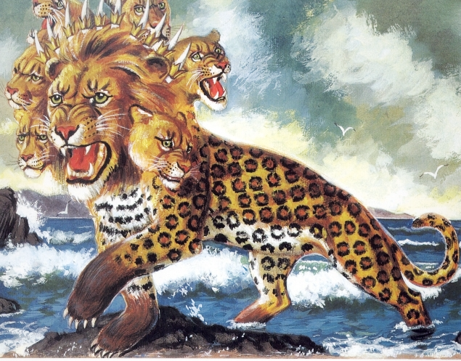
The Seal of God and Mark of the Beast: Part 2
2. Satan's Final Strategy
Revelation 17:12-14 NKJV
“The ten horns…are ten kings who have received no kingdom as yet, but they receive authority for one hour as kings with the beast. These are of one mind, and they will give their power and authority to the beast. These will make war with the Lamb, and the Lamb will overcome them…and those who
are with Him are called, chosen, and faithful.”
Notes:
2. Pangwakas na Pakana ni Satanas. “At ang sampung sungay…ay sampung hari, na hindi pa tumatanggap ng kaharian; subalit sila'y tatanggap ng kapangyarihan bilang mga hari sa loob ng isang oras, kasama ng halimaw. Ang mga ito ay may isang pag-iisip at ibinibigay nila ang kanilang kapangyarihan at kapamahalaan sa halimaw. Makikipagdigma ang mga ito laban sa Kordero at sila'y dadaigin ng Kordero…at ang ¶ mga kasama niya ay mga tinawag, mga hinirang at tapat” (Apocalipsis 17:12–14).

Slide 16
2. Satan’’s Final Strategy
A World-wide Search
“Who is morally fit to lead the world?”
• Surveys reveal a deep lack of trust in institutions and governments.
• Revelation’s prophecies identify the beast power as the one who, under the auspices of a religious/political union, will be the power believed fit to fill this role.
Notes:
Isang Kalat-sa-Mundong Paghahanap. “Sino ang may moral na karapat-dapat na pangunahan ang daigdig?” ¶ Ang mga survey ay nagpapakita ng isang malalim na kakulangan ng pagtitiwala sa mga institusyon at gobyerno. ¶ • Ang mga propesiya ng Apocalipsis ay kinikilala ang kapangyarihang halimaw bilang ang isa na, sa ilalim ng pagtangkilik ng isang nagsamang relihiyon at politika, ang magiging kapangyarihang pinaniniwalaang marapat na punuan ang papel na ito.

Slide 17
2. Satan’s Final Strategy
Three significant points
On Revelation 17:12–14
• First, the political powers have “one mind” and “give their power and author- ity” to the beast.
• Second, this conglomerate of error makes war against Jesus the Lamb.
• Third, in earth’s last war, Christ and His followers are triumphant. The beast does not win; Jesus does.
Notes:
Tatlong Mahahalagang Paksa. Sa Apocalipsis 17:12–14. ¶ • Una, ang mga kapangyarihang politikal ay may “iisang pag-iisip” at "ibibigay ang kanilang kapangyarihan” at “awtoridad” sa halimaw. ¶ • Pangalawa, itong kalipunan ng kamalian ay makikipagdigma laban kay Jesus ang Kordero. ¶ • Pangatlo, sa huling digmaan ng mundo, si Cristo at ang Kanyang mga tagasunod ay matagumpay. Hindi mananalo ang halimaw; si Jesus ang magtatagumpay.

Slide 18
2. Satan’s Final Strategy
To Unite the Nations
• When the Germanic invasions from the north ravaged Western Europe, the Roman Emperor Constantine turned to religion.
• The authority of the church, combined with the power of the state, became the very instrument Constantine needed.
• The continual strengthening of the sanctity of Sunday in the fourth century was a calculated political and religious move to unite the empire at a time of crisis.
Notes:
Upang Pag-isahin ang mga Bansa. ¶ • Nang ang pagsalakay ng West Germany mula sa hilaga ay sinalanta ang Kanlurang Europa, ang Romanong Emperador na si Constantine ay bumaling sa relihiyon. ¶ • Ang awtoridad ng iglesya, pinagsama ang kapangyarihan ng estado, ay naging ang pinaka-instrumento na kinailangan ni Constantine. ¶ • Ang patuloy na pagpapalakas ng kabanalan ng Linggo sa ikaapat ng dantaon ay isang pagkalkulang politikal at relihiyosong pagkilos upang pag-isahin ang imperyo sa panahon ng krisis.

Slide 19
2. Satan's Final Strategy
To Unite the Nations
• “The church made a sacred day of Sunday…largely because it was the weekly festival of the sun; for it was a definite Christian policy to take over the pagan festivals endeared to the people by tradition and give them Christian significance.”—Arthur Weigall, The Paganism in Our Christianity 145.
• “The church made a sacred day of Sunday…largely because it was the weekly festival of the sun;
Notes:
Ginawang isang banal na araw ng Linggo…higit sa lahat dahil ito’y ang lingguhang kapistahan ng araw; ¶ dahil ito’y isang tiyak na Kristiyanong patakaran ang pagkuha sa mga paganong kapistahan at bigyan ang mga ito ng Kristiyanong kahulugan.”

Slide 20
2. Satan's Final Strategy
c. To Unite the Nations
• At a time of great crisis, when all the world is scared, hurting, and fearful, people will be desperate for someone to bring some stability and protection.
This is how tyranny has arisen in the past, and there’s no reason to think that it could not happen again. According to prophecy, something will bring about these final events.
Notes:
• Sa isang panahon ng malaking krisis, kapag ang lahat ng sanlibutan ay takot, nasasaktan, at natatakot, ang tao ay magiging desperado para sa isang makapagdadala ng katatagan at proteksiyon. ¶ • Ito ang paraan kung paano ang paniniil ay bumangon nang nakaraan, at walang dahilan upang isiping hindi na muli ito mangyayari. Ayon sa propesiya, may magpapalitaw nitong mga pangwakas na pangyayari

Slide 21
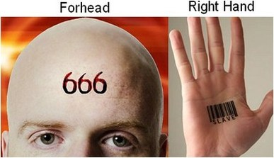
The Seal of God and Mark of the Beast: Part 2
3. A Mark and a Seal
a. The Mark of the Beast
Revelation 14:9 NKJV
“Then a third angel followed them, saying with a loud voice, ‘If anyone worships the beast and his image,
and receives his mark on his forehead or on his hand.’ ”
Notes:
3. Isang Tanda at isang Tatak. a. Ang Tanda ng Halimaw. “At isa pang anghel, ang pangatlo, ay sumunod sa kanila, na sinasabi sa malakas na tinig, ‘Kung ang sinuman ay sumasamba sa halimaw at sa kanyang larawan, ¶ at tumatanggap ng tanda sa kanyang noo, o sa kanyang kamay’ ” (Apocalipsis 14:9).

Slide 22
a. The Mark of the Beast
Religious Liberty Restricted
• Working through the sea and land beasts, the devil attempts to undermine God’s authority by attacking the heart of worship; namely, the Sabbath.
• The mark of the beast is placed either in the forehead or the hand. The fore-head is a symbol of the mind, where conscience, reason, and judgment are located; the hand, in contrast, is a symbol of actions and deeds.
Notes:
Hinigpitan ang Kalayaang Pangrelihiyon. • Gumagawa sa pamamagitan ng mga halimaaw sa dagat at lupa, magtatangka ang demonyo na pahinain ang awtoridad ng Diyos sa pamamagitan nang pag-atake sa puso ng pagsamba; ibig sabihin, ang Sabbath. ¶ • Ang tanda ng halimaw ay ilalagay alinman sa noo o sa kamay. Ang moo ay isang simbolo ng pag-iisip, kung saan ang konsiyensya, rason, at paghatol ay matatagpuan; ang kamay, taliwas, ay isang simbolo ng mga aksyon at gawa.

Slide 23
a. The Mark of the Beast
Religious Liberty Restricted
• The day is coming that laws will be passed restricting our religious liberty.
• “Those who honor the Bible Sabbath will be denounced as enemies of law and order, as breaking down the moral restraints of society, causing anarchy and corruption, and calling down the judgments of God upon the earth. Their conscientious scruples will be pronounced obstinacy, stubbornness, and contempt of authority.”
Notes:
• Ang araw ay darating na ang mga kautusan ay ipapasa na maghihigpit sa ating kalayaang pangrelihiyon. ¶ • Ayon sa The Great Controversy 592, “Yung iginagalang ang Sabbath ng Biblia ay tutuligsain bilang mga kaaway ng batas at kaayusan, bilang pagpapabagsak ng moral na mga pagpipigil ng lipunan, nagiging sanhi ng anarkiya at katiwalian, at nananawagan sa paghahatol ng Diyos sa lupa. ¶ Ang kanilang matapat na mga pagdududa ay tatawaging pagmamatigas, katigasan ng ulo, at paghamak sa awtoridad.”

Slide 24
a. The Mark of the Beast
Sunday, the Church of Rome’s “Mark”
“Of course the Catholic Church claims that the change was her act. … And the act is a mark of her ecclesiastical power and authority in religious matters.”—The American Catholic Quarterly Review, January 1883.
• Revelation predicts that in the future, at a time of international crisis, our world will face some kind of radical political, social, religious, and moral transformation, in which Sunday keeping will be enforced.
Notes:
Ang Linggo, ang “Tanda” ng Iglesya ng Roma. “Siyempre inaangkin ng Catholic Church na ang pagpapalit ay gawa niya. … At ang kilos ay isang tanda ng kanyang kapangyarihan at awtoridad bilang iglesya sa mga bagay ng relihiyon.” ¶ • Hinuhulaan ng Apocalipsis na sa kinabukasan, sa isang panahon ng pandaigdigang krisis, ang ating mundo ay haharap sa isang uri ng radikal na politikal, sosyal, relihiyoso, at moral na pagbabago, kung saan ang pangingilin ng Linggo ay ipatutupad.

Slide 25
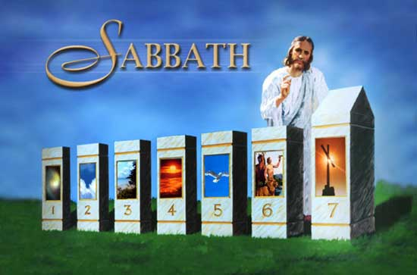
The Seal of God and Mark of the Beast: Part 2
3. A Mark and a Seal
b. The Sabbath Test
Exodus 20:8-11 NKJV
“Remember the Sabbath day, to keep it holy. Six days you shall labor and do all your work, but the seventh day is the Sabbath of the Lord your God. In it you shall do no work…. For in six days the Lord made the heavens and the earth, the sea, and all that is in them,
and rested the seventh day. Therefore the Lord blessed the Sabbath day and hallowed it.”
Notes:
b. Ang Pagsubok ng Sabbath. “Alalahanin mo ang araw ng Sabbath, upang ingatan itong banal. Anim na araw kang gagawa at iyong gagawin ang lahat ng iyong gawain; ngunit ang ikapitong araw ay Sabbath sa Panginoon mong Diyos. Sa araw na ito ay huwag kang gagawa ng anumang gawain,...sapagkat sa loob ng anim na araw ay ginawa ng Panginoon ang langit at lupa, ang dagat, at lahat ng naroroon, ¶ at nagpahinga sa ikapitong araw; kaya't binasbasan ng Panginoon ang araw ng Sabbath, at ginawa itong banal” (Exodo 20:8–11).

Slide 26
3. A Mark and a Seal
b. The Sabbath Test
Impending persecution?
• On June 6, 2012, Pope Benedict XVI made an urgent appeal that Sunday must be a day of rest for everyone, so people can be free to be with their families and with God.
• Sooner or later, laws will be passed, and those who conscientiously follow the Word of God and keep the true Sabbath will be labeled as opposing society’s best interests.
Notes:
Nagbabantang Pag-uusig? ¶ • Noong Hunyo 6, 2012, ang Papa Benedict XVI ay gumawa ng isang apurahang apela na ang Linggo ay dapat maging isang araw ng pahinga para sa lahat, upang ang tao ay maaaring maging malayang makasama ang kanilang mga pamilya at Diyos. ¶ • Sa malao’t madali, ipapasa ang mga batas, at yung buong katapatang sinusunod ang Salta ng Diyos at ipinangingilin ang tunay na Sabbath ay mamarkahan bilang sumasalungat sa pinakamabuting kapakanan ng lipunan.

Slide 27
3. A Mark and a Seal
b. The Sabbath Test
In this time of crisis, God’s faithful people will,
by His grace
and
through His power,
stand firm in their convictions to follow Him. They will not yield to the pressure.
Notes:
Sa panahong ito ng krisis, ang matapat na bayan ng Dyos ay, ¶ sa pamamagitan ng Kanyang biyaya at kapangyarihan, ¶ ay matatag na titindig sa kanilang mga paniniwala upang sundin Siya. Hindi sila bibigay sa pamumuwersa.

Slide 28
3. A Mark and a Seal
b. The Sabbath Test
In contrast to the mark of the beast, they will receive the seal of God. Seals were used in ancient times to attest to the authenticity of official documents. We would then expect to find God’s seal embedded in His law. Ancient seals were a distinctive, individualized mark. Isaiah the prophet says, “Bind up the testimony, seal the law among my disciples” (Isa. 8:16).
In contrast to the mark of the beast, they will receive the seal of God. Seals were used in ancient times to attest to the authenticity of official documents.
In contrast to the mark of the beast, they will receive the seal of God. Seals were used in ancient times to attest to the authenticity of official documents.
Notes:
Taliwas sa tanda ng halimaw, sila'y tatanggap ng tatak ng Diyos. Ang mga tatak ay ginamit sa matandang panahon upang patunayan ang katunayan na pormal ang pagiging tunay ng mga dokumento. ¶ Aasahan natin kung gayon na masusumpungan ang tatak ng Diyos na nakabaon sa Kanyang kautusan. Ang mga matatandang tatak ay isang pagkakakilanlan at indibidwal na tatak. Ang propetang Isaias ay nagsasabi, “Talian mo ang patotoo, tatakan mo ang turo sa gitna ng aking mga alagad” (Isaias 8:16).

Slide 29
3. A Mark and a Seal
b. The Sabbath Test
Elements of the Sabbath seal (Exodus 20)
• The name of the sealer: “ ‘The Lord your God’ ” (v. 10).
• The title of the sealer: the Lord who “made” (v. 11) or Creator.
• The territory of the sealer: “ ‘the heavens and the earth, the sea, and all that is in them’ ” (v. 11).
Notes:
Mga elemento ng tatak ng Sabbath (Exodo 20). ¶ • Ang pangalan ng tagapagtatak: “ ‘Panginoon mong Diyos’ ” (tal. 10). ¶ • Ang titulo ng tagapagtatak: ang Panginoon na “gumawa” (tal. 11) o Manlalalang. ¶ Ang teritoryo ng tagapagtatak: “ ‘ang langit at lupa, ang dagat, at lahat ng naroroon’” (tal. 11).

Slide 30
3. A Mark and a Seal
b. The Sabbath Test
The seal is placed only on our foreheads
• A symbol of our minds.
• Jesus invites us to let Him shape our minds by His Holy Spirit so that we cannot be moved from the anchor of our faith in the Word of God (Eph. 4:30).
The faithful are those who “keep the commandments of God” and included in those commandments is the fourth, the one the beast power thought to change.
Notes:
Ang tatak ay inilalagay lamang sa noo. ¶ Isang simbolo ng ating pag-iisip. ¶ • Nag-aanyaya sa atin si Jesus upang pahintulutan Siya na hubugin ang atng mga pag-iisip sa pamamagitan ng Kanyang Banal na Espiritu upang hindi tayo matitinag mula sa angkla ng ating pananampalataya sa Salita ng Diyos (Efeso 4:30). ¶ Ang matatapat ay yung “tumutupad sa mga utos ng Diyos” at kabilang sa mga utos na ‘yon ay ang ika-4, yung iniisip ng kapangyarihang halimaw na baguhin.

Slide 31
The Seal of God and Mark of the Beast: Part 2
The Last Word: Testimonies 5:451.
“When Protestantism shall stretch her hand across the gulf to grasp the hand of the Roman power, when she shall reach over the abyss to clasp hands with spiritualism, when, under the influence of this threefold union, our country
[the United States] shall repudiate every principle of its Constitution as a Protestant and republican government,
Notes:
Huling Salita. “Kapag ang Protestantismo ay iaabot ang kanyang kamay sa ibayo ng golpo upang hawakan ang kamay ng Romanong kapangyarihan, kapag kanyang aabutin sa ibabaw ng bangin upang makipaghawak kamay sa espiritismo, kapag, sa ilalim ng impluwensya nitong tatluhang pagsasama, ang ating bayan ¶ [ang United States] ay itatakwil ang bawat prinsipyo ng kanyang Saligang-batas bilang isang Protestante at republikanong gobyerno,

Slide 32
The Seal of God and Mark of the Beast: Part 2
The Last Word: Testimonies 5:451.
and shall make provision for the propagation of papal falsehoods and delusions, then we may know that the time has come for the marvelous working of Satan and that the end is near.”
Notes:
at gagawa ng paghahanda para sa pagpapalaganap ng mga kasinungalingan at panlilinlang ng kapapahan, pagkatapos ay maaari nating malaman na dumating na ang panahon para sa kamangha-manghang gawain ni Satanas at na ang wakas ay malapin na.”

